Slide 1

Projeto de circuitos fotônicos em silício
Aula 1: introdução ao conteúdo da disciplina
Prof. Adolfo Fernandes Herbster

Slide 2
Introdução
O que é um circuito?
Conjunto de componentes correlacionados de maneira à desempenhar uma funcionalidade desejada;
Exemplos: circuito elétrico (quais componentes?)
O que é um circuito integrado?
Conjunto de componentes discretos e blocos individuais que resultam em um circuito com funcionalidade global;
Exemplo: circuito elétrico integrado

Slide 3
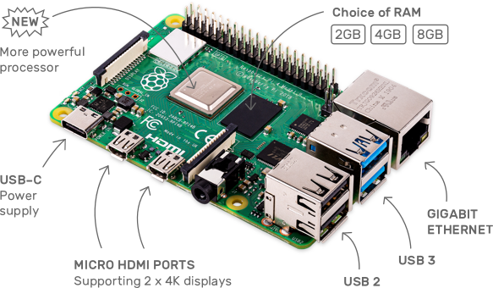
Introdução
Fonte: https://www.raspberrypi.com/

Slide 4
Introdução
O que é um circuito fotônico integrado?
Conjunto de componentes discretos e blocos individuais que resultam em um circuito com funcionalidade global;
Fonte: https://brightphotonics.eu/

Slide 5
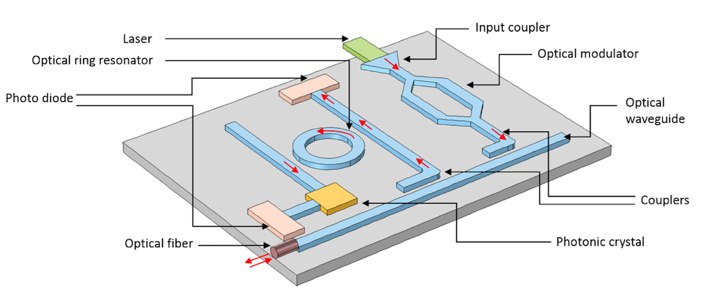
Introdução
O que é um circuito fotônico integrado?
Conjunto de componentes discretos e blocos individuais que resultam em um circuito com funcionalidade global;
Fonte: https://www.comsol.com/blogs/silicon-photonics-designing-and-prototyping-silicon-waveguides/

Slide 6
Introdução
O que é um circuito fotônico integrado?
Conjunto de componentes discretos e blocos individuais que resultam em um circuito com funcionalidade global;
http://www.photonics.intec.ugent.be/download/pub_4128.pdf

Slide 7
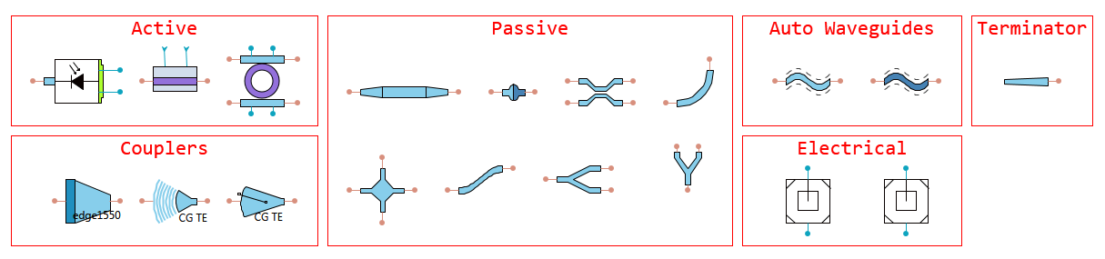
Introdução
O que é um circuito fotônico integrado?
Conjunto de componentes discretos e blocos individuais que resultam em um circuito com funcionalidade global;
Overview of building blocks available in VPItoolkit PDK GPIC

Slide 8
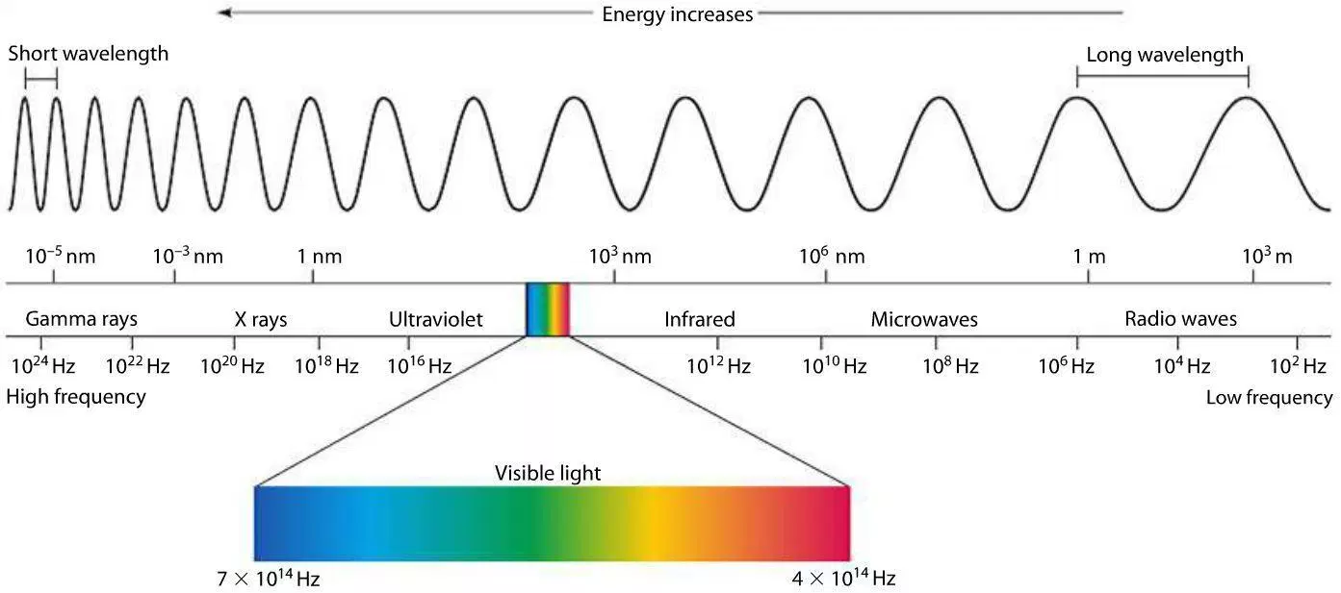
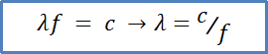
Introdução
O espectro eletromagnético
$λf = c →λ=c/f$

Slide 9
Introdução
Condição básica do guiamento: reflexão interna total
Condições:
guia sem perdas (ou baixa perdas);
Índice de refração do meio menor que o índice do guia;

Slide 10
Introdução
Por qual motivo utilizar Silício?
Compatível com a tecnologia CMOS (alta escala);
Transparente na região de 1.3 - 1.6 um;
Alto contraste de índice - menor footprint;
Baixo custo;
Sem detecção na região 1.3 - 1.6 um;
Sem efeito eletro-óptico;
Alto constraste de índice - acoplamento;
Falhas na emissão de luz (eficiência);

Slide 11
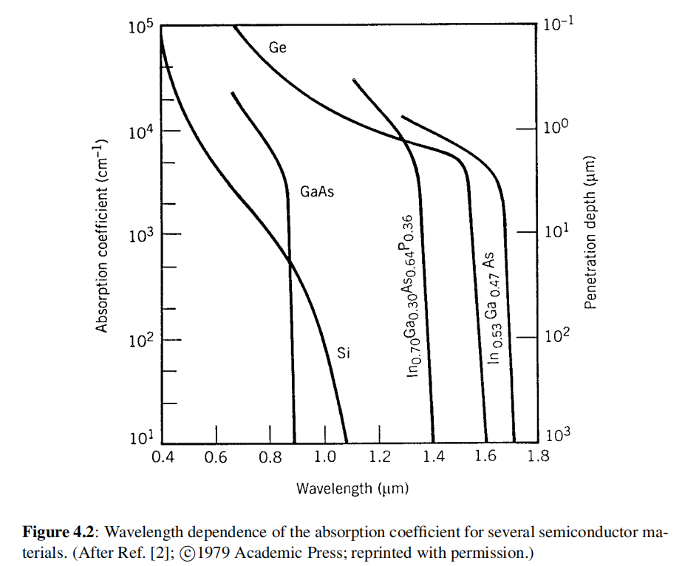
Introdução
Por qual motivo utilizar Silício?
Transparente na região de 1.3 - 1.6 um;
Compatível com a tecnologia CMOS (alta escala);
Baixo custo;
Alto contraste de índice - menor footprint;
Sem efeito eletro-óptico;
Sem detecção na região 1.3 - 1.6 um;
Alto constraste de índice - acoplamento;
Falhas na emissão de luz (eficiência);
Fonte: AGRAWAL, P. A., Fiber-Optic Communication Systems. John Wiley & Sons, 2012.

Slide 12
Contraste de índice
III-V Semicondutores
Contraste ~10%
Guia de sílica
Contraste de índice ~0,1%
Guia de silício
Contraste ~200%
n_{core} = 3.45
SOI
n_{clading} = 1.45

Slide 13
Contraste de índice
Sílica em sílica
Contraste ~0,01 - 0,1
Diâmetro do modo ~ 8 um
Curvatura ~5 mm
Tamanho ~10 cm²
Fosfato de índio (InP)
Contraste ~0,2 - 0,5
Diâmetro do modo ~ 2 um
Curvatura ~ 0,5 mm
Tamanho ~ 10 mm²
Silicon on insulator (SOI)
Contraste ~1,0 - 2,5
Diâmetro do modo ~ 0,4 um
Curvatura ~ 5 um
Tamanho ~ 0,1 mm²
Adaptado de http://www.photonics.intec.ugent.be/download/pub_4128.pdf
Redução de dimensão (10000x)
Aumento de complexidade - circuitos (10000x)

Slide 14
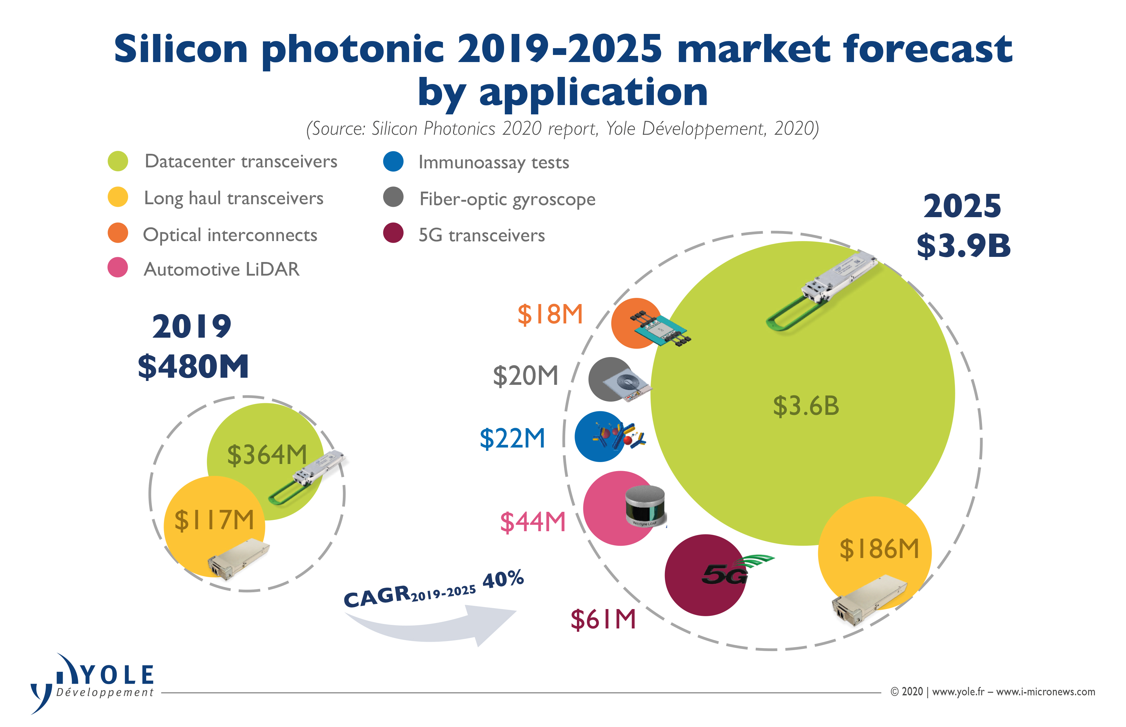
Introdução

Slide 15
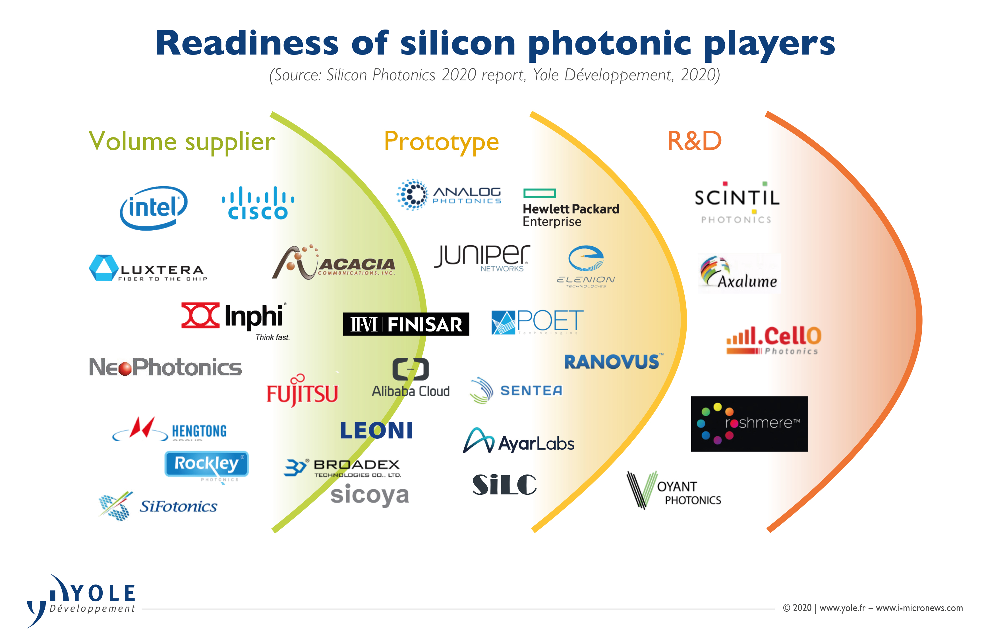
Introdução

Slide 16
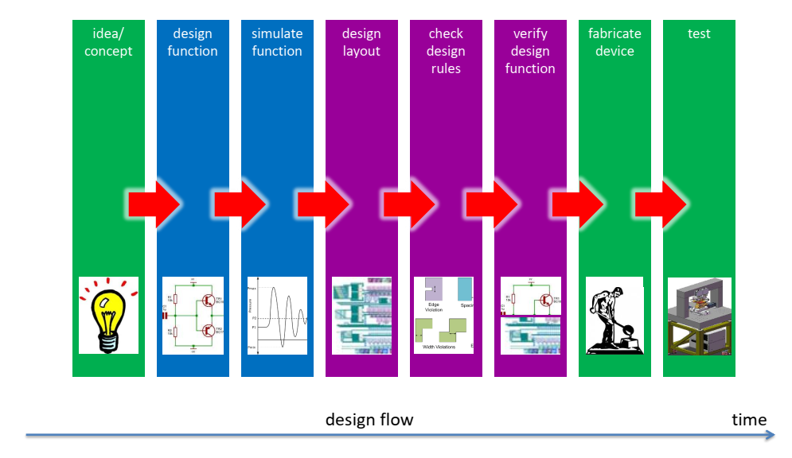
Introdução Metodologia simples de projeto
Adaptado de http://www.photonics.intec.ugent.be/download/pub_4128.pdf

Slide 17
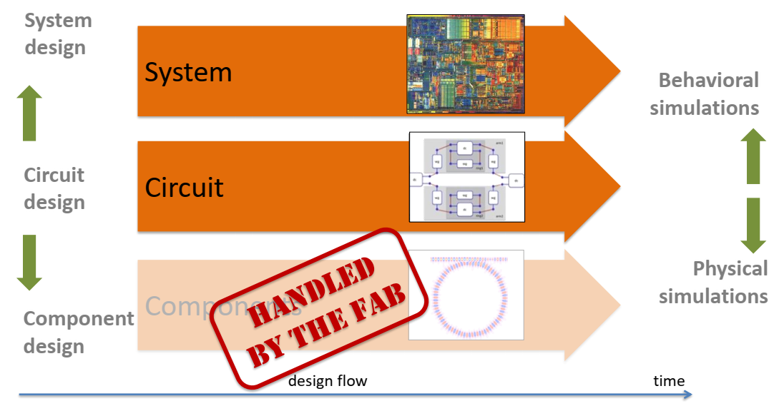
Introdução Abstração
Adaptado de http://www.photonics.intec.ugent.be/download/pub_4128.pdf

Slide 18
Introdução Abstração
Adaptado de http://www.photonics.intec.ugent.be/download/pub_4128.pdf

Slide 19
Ementa
Item | Tema
1 | Revisão - eletromagnetismo
2 | Problema modal
3 | Guia slab simétrico
4 | Guia slab assimétrico
5 | Guias retangulares
6 | Acopladores de guias ópticos
7 | Teoria dos modos acoplados
8 | Acopladores ópticos
9 | Interferômetros de Mach-Zehnder
10 | Ressonadores ópticos em anel
11 | Grades de Bragg
12 | Layout de circuitos fotônicos
13 | Modelos compactos de componentes
Atividades de laboratório
Lumerical MODE
Lumerical FDTD
Lumerical Interconnect
Klayout
Lumerical CML
Outras ferramentas:
Python
Matlab/Octave

Slide 20
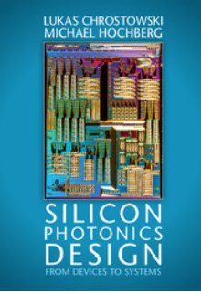
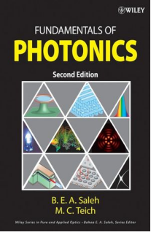
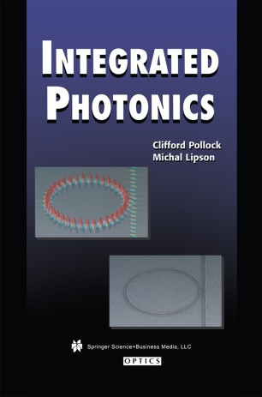
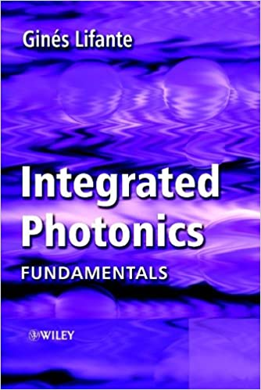
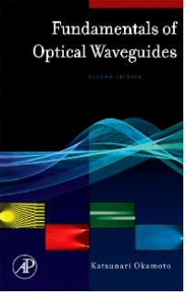
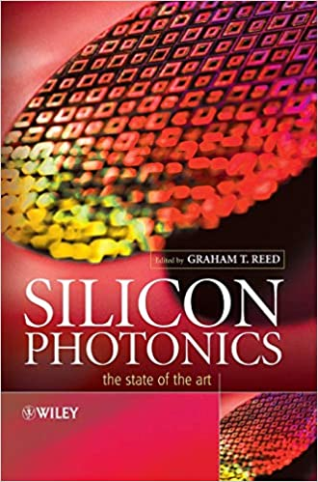
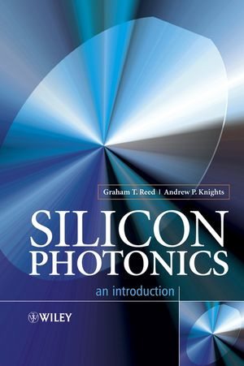
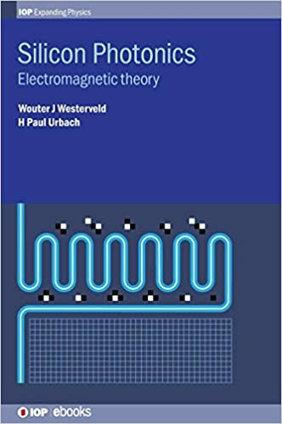
Livros

Slide 21
Aplicações
Material processing;
Displays and lighting;
Optical communication;
Sensing;
High performance computing;
LIDAR;

Slide 22
Optical communications
https://www.juniper.net/assets/us/en/local/pdf/nxtwork/silicon-photonics.pdf

Slide 23
Optical communications
https://www.juniper.net/assets/us/en/local/pdf/nxtwork/silicon-photonics.pdf

Slide 24
Optical communications
http://www.photonics.intec.ugent.be/download/pub_4726.pdf

